Slide 1
Paulo Nunes,
Multiplicação de frações

Slide 2
Sumário
Enunciado
Definição do problema
Modelo
Casos
Esboço
Algoritmo
Traçagem
Conslusões

Slide 3
Enunciado

Slide 4
Definição do problema
Elabore um algoritmo quer permita multiplicar duas frações.

Slide 5
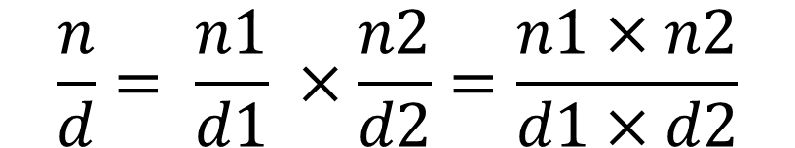
Modelo
n – numerador do produto das frações (real )
d – denominador do produto das frações (≠ 0)
n1 ..
n2 …
d1
d2
$$\frac{n}{d}= \frac{n1}{d1} ×\frac{n2}{d2}=\frac{n1×n2}{d1×d2}$$
n = n1 x n2
d = d1 x d2

Slide 6
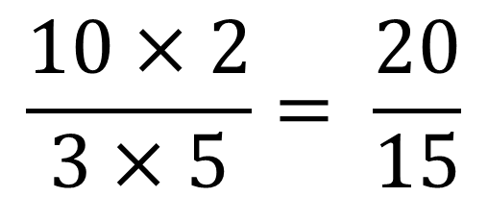
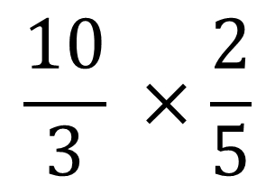
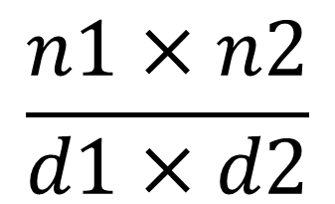
Caso I
$$\frac{n1×n2}{d1×d2}$$
n1 = 10
d1 = 3
n2 = 2
d2 = 5
n ?
d ?
?
$$\frac{10}{3} ×\frac{2}{5}$$
$$\frac{10×2}{3×5}= \frac{20}{15}$$

Slide 7
Caso II
$$\frac{n1×n2}{d1×d2}$$
n1 = -10
d1 = 3
n2 = 2
d2 = 5
n ?
d ?
?
$$\frac{10}{3} ×\frac{2}{5}$$
$$\frac{10×2}{3×5}= \frac{20}{15}$$

Slide 8
Caso III
$$\frac{n1×n2}{d1×d2}$$
n1 = 10
d1 = 3
n2 = 3
d2 = 5
n ?
d ?
?
$$\frac{10}{3} ×\frac{2}{5}$$
$$\frac{10×2}{3×5}= \frac{20}{15}$$

Slide 9
Esboço
Início:
LER n1, d1
LER n2, d2
n = n1 x n2
d = d1 x d2
ESCREVER n
ESCREVER D
FIM.

Slide 10
Algoritmo
Algoritmo: ProdutoFracoes
Objetivo: Permite multiplicar duas frações.
Variáveis:
Entrada:
n1 (INTEIRO T3) – Numerador da primeira fração (>=-999, <=999)
n2 …
D1 - …. (≠ 0)
D2 (≠ 0)
Saída
n (INTEIRO T6) – numerador do produto das frações (real )
d – denominador do produto das frações (≠ 0)
Autor: Paulo nunes
Versão: 1.0
Data: 2016-10-10
Obs: Realizado nas aulas
Início:
FAZER
ESCREVER “Numerador da primeira fração ?”
LER n1
ATÉ (n1>=-999 e n1<=999)
FAZER
ESCREVER “Denominador da primeira fração ?”
LER d1
SE d1 = 0 ENTÃO
ESCREVER “O denominador ser diferente de ZERO!”
FIMSE
ATÉ (d1 ≠ 0) E d1>=-999 e d1<=999)
LER n2, d2
n = n1 x n2
d = d1 x d2
ESCREVER “numerador do produto das frações: ”, n
ESCREVER “denominador do produto das frações: ”, d
SE d <> 1 ENTÃO
ESCREVER “ “, n
ESCREVER “--------”
ESCREVER “ ”, d
SENÃO
ESCREVER n
FIMSE
Fim.

Slide 11
Traçagem caso I
O resultado é igual. Logo o algoritmo para este caso está correto.

